Slide 1



2014
보건복지위원회
국정감사
식품의약품안전처 진단
국민의 삶의 질 향상과
먹거리 안전 책임
국회의원 이 명 수
(충남 아산, 새누리당)
www.mslee.co.kr

Slide 2


국회의원 이명수
「식약처」 승격 이후, 위상과 기능 관련 평가
식품안전 기대와 욕구 더욱 증가 시대·사회적 추세, 수용
1
높아진 위상·권한 등 업무체계 강화 축산물 등 「행정 이원화」여전, 난제
2
일시적 단기 현안 과제 집중 미래 중장기 개선 및 발전 대책
3
안전사고 이후 조치와 처벌 위주 예방 위주, 선제 행정지도 등
4
식품관련 업소·업자중심 사람중심, 고객·소비자 중심
5
국민의 입장, 물품중심·현장중심의 식품안전 행정중심 등 보완 필요

Slide 3
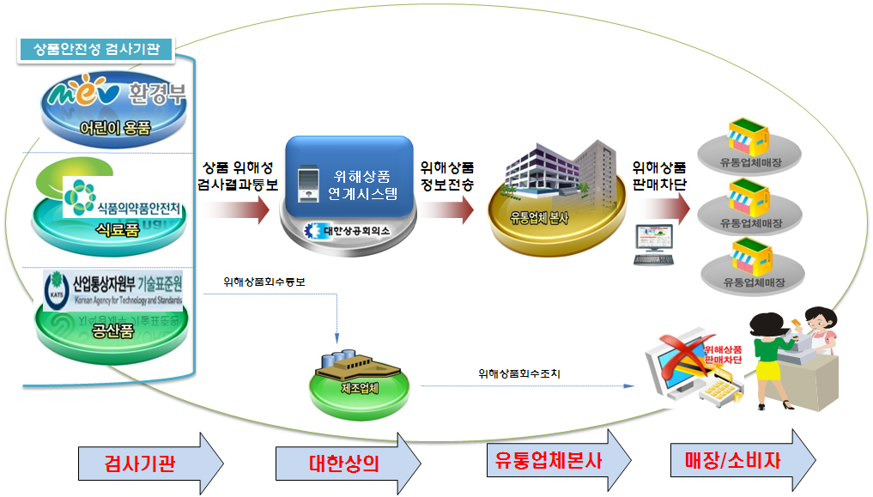
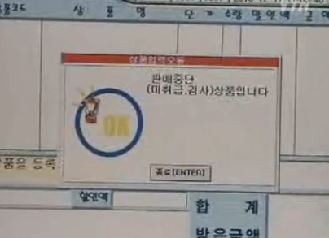
국회의원 이명수
「위해 (危害) 식품 정보」 수집·제공 관련 개선
○ ‘09년 관련부처, 「위해상품 판매차단시스템」구축 식품 및 축산물은 2013년 연계
○ 부적합 식품을 민간 DB(대한상의)에 연계, 구매 자동차단 방식 업체 부담
○ (식품) 4만 1천여 개소(29%) 설치 완료 (‘13.12 기준) 중·소형 매장 대부분 미설치
○ 문제 ① : 소규모 업체 설치 비용부담 및 국민들의 인지부족으로 인한 보급 지연
문제 ② : 시스템 설치업소 수 증가 따른 민간DB 서버용량 초과 등 과부하 상황
시스템 용량 보강, 중·소매장 지원 등「위해식품 구매 정보 관리」 개선 필요

Slide 4
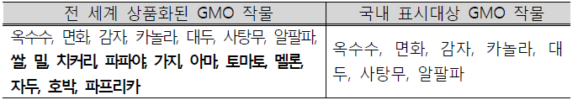
국회의원 이명수
유전자재조합<포함>식품(GMO/LMO) 관리 개선
○ 유전자재조합 농수산물 원·부재료로 사용·가공 「유전자재조합식품」
○ 소비자 알 권리·식품 선택권 보장 차원 「GMO 표시제도」시행 중
·주요 원재료 5순위 이내 포함 경우 GMO 표시 「6순위 10% 이상 포함시 면제」
○ 문제는, 국내 반입시「수출업체 제출 시험검사」에 의존한 통관제도 채택
① 특정 영양성분을 강화한 GMO제품, 가공방법 따라 표시 면제 「표시 사각지대」증가
②「유기농·알레르기유발성분 포함 식품」, 전체 원료성분표시 엄격한 표시제도 적용
「원료기반 GMO표시제도」로 정책 전환, 자체 안전성 평가 연구
100% GMO농산물 가공식품, 글로벌 GMO작물 등 「의무표시제도」필요

Slide 5
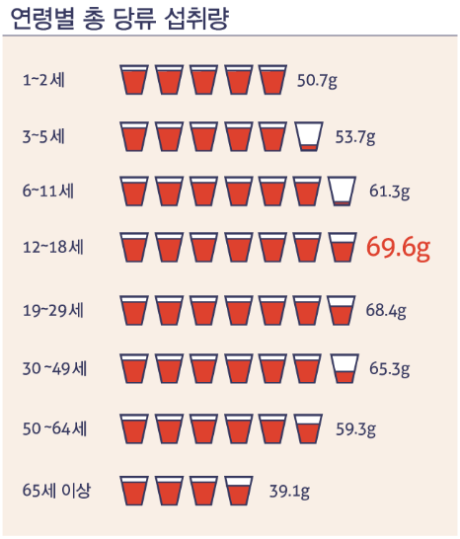
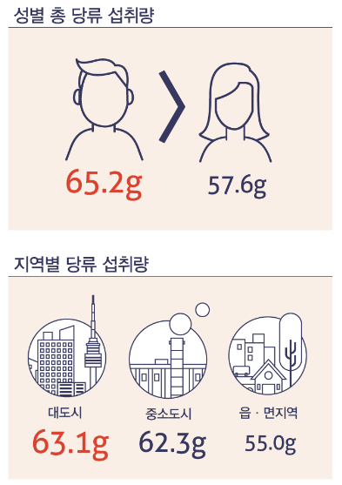
국회의원 이명수
단 맛의 유혹 ! 당신의 건강은 ? [정책백서]
○ 가공식품 기준 당류 섭취 유아·청소년, WHO 권고기준(1일 2천kcal 기준 50g 미만) 초과
○ 당섭취량 분석 여성보다 남성, 하위계층보다 상위계층, 읍·면보다 대도시가 높음
○ 섭취음식물 음료수(34.3%) > 빵·과자·떡류(15.0%) > 설탕 및 기타당류(14.5%) 順
「나트륨」에 이은 「당류 섭취 저감정책」 적극 추진 필요

Slide 6
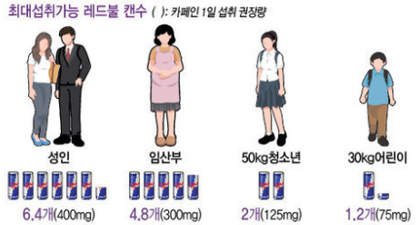
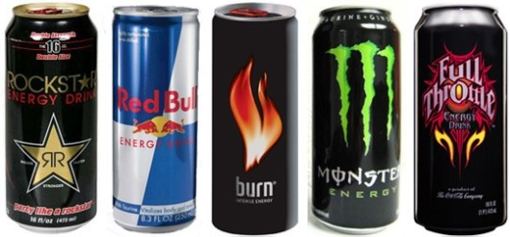
국회의원 이명수
신종 기능성음료 에너지음료 오·남용 문제
○ 과채주스(22.8%)·커피(17.5%)·탄산(16.4%) 기능성 음료(11.0%) 섭취 급증 (품목별 소비현황, 2013)
○ 에너지음료, 피로경감·활발한 신진대사·집중력 상승·졸음예방 과대광고
○ 문제는 주원료인 「카페인」과 청소년들의 오·남용, 과다섭취 경향 증가추세
- 중·고교·대학생 섭취경험자 60% 이상, 불면·심장 떨림 등 이상증세 경험
○ 외국의「에너지음료」강제관리정책 사례
·노르웨이 : 약국에서만 판매 ·스웨덴 : 15세 이하 어린이들에게 판매 금지
·호주 : 고카페인 음료 의약품으로 분류 판매 ·우루과이 : 판매 전면 금지
160mg
62.5mg
80mg
160mg
160mg
「高카페인 함유 음료 」에 대한 강제적·적극적 관리 시책 필요

Slide 7

국회의원 이명수
「어린이 식품안전 」 관련 업무 강화
○ 어린이 식품안전에 대한 「대국민 안심체감도」 국민 57%, “불안”
○「식품안전보호구역」“잘 모른다 + 모른다” 학생 72%·학부모 52%·업주 39% (‘13년)
○ 식품안전보호구역內 안전구역내 우수판매업소 지정수 (`11년) 1,660개소, (`13년) 3,895개소
○ 식품안전보호구역內 「高열량저영양식품·高카페인음료」무제한 판매 관련부처‘협조’수준
「우수판매업소」에 대해 알고 있는지
알고있다
모른다
선진국 수준의 「어린이 식품안전」, 『규제 및 단속 강화』 시급

Slide 8
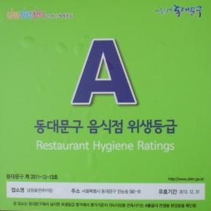
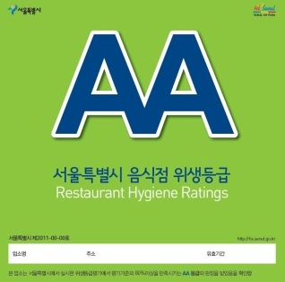
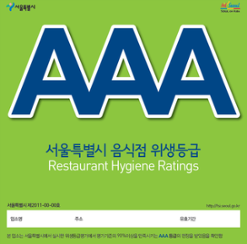
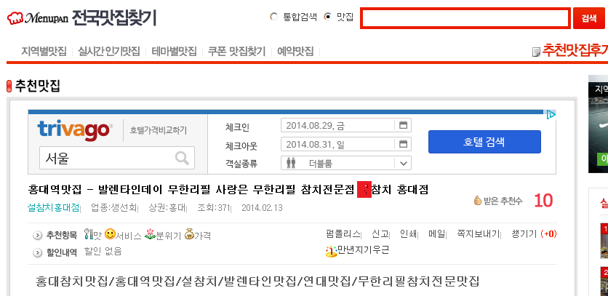
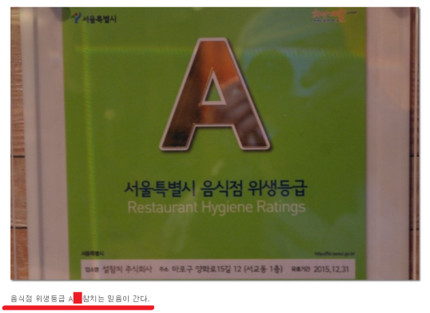
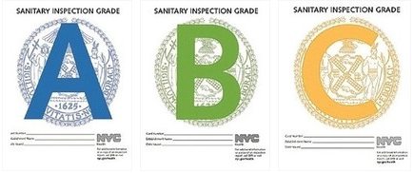
국회의원 이명수
「음식점 위생등급제」 시행과 개선
○ 식중독 발생은 ‘여전’ `11년 249건/7,105명, `12년 266건/6,058명, `13년 235건/4,958명
○ 서울시 등 지자체,「음식점 자율위생등급제」실시 중 참여율(서울시, 30%) 저조
○ 문제는 위생등급 표시(AAA, AA, A) → 「A」등급 = 최우수음식점 인식
○ 식약처, 시범사업 중인 지자체사용「위생등급평가제」현행대로 도입 예정
[서울시 시행 위생등급 표시]
[미국 뉴욕시 시행 위생등급 표시]
소비자를 현혹시키는 「위생등급 표시제」개선 및 위생관리 강화

Slide 9
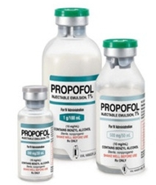
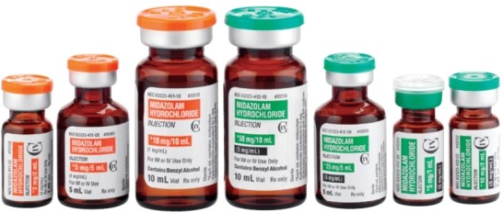
국회의원 이명수
「(원료)마약류 수입자유화 등 규제완화 추진」 검토
○ 최근 5년간 의료용 마약류(프로포폴 등), 오남용·범죄 목적의 사용 지속 증가 추세
○ 취급자 5만여 개소 의료인 자가투약·과다처방, 병원별 관리부실, 의료쇼핑 등 문제
○ 식약처, 현장단속·수기(手記) 방식 개선 위해 「마약류 통합관리시스템」도입 예정
○ 문제는 「(원료)마약 수입 자유화 방침 결정, 1차 수입업체 400% 확대」 추진
√ “산부인과 의사 미다졸람 등 투여 후 사망하자 시신 유기” (연합뉴스 등/`12. 8.) √ “공중보건의, 마약류 훔쳐 투약 ․․․환각상태 진료 의혹” (한국일보/`13. 4.) √ “연예인 A씨 2년 동안 시술 등을 목적으로 185차례 프로포폴을 맞은 혐의로 기소” (KBS 뉴스 등/`13. 3.) √ (의료쇼핑) 졸피뎀(수면제)를 1년간 93개 병원에서 4,139일치 처방 받음.
국민 생명과 안전에 직결된 「마약류 시장 자유화」재검토 필요

Slide 10
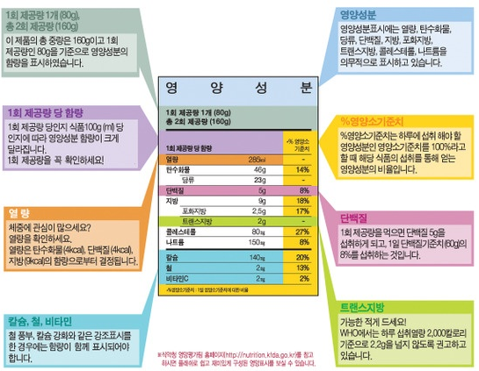
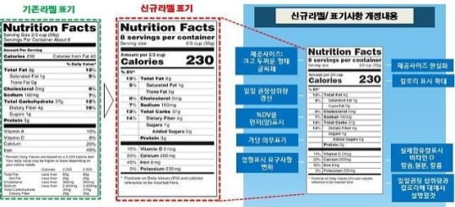
국회의원 이명수
「식의약품(食醫藥品) 표시제도」 개선
○「무수결정포도당·세립당·고화방지분당·Lactobacillus…(A사제품)」 전문 용어사전(?!)
○ “뜻 모를” 영양성분표, “깨알 글씨, 서로 다른” 건강정보 = 난수표
○「아스코르빌파르미테이트·말토덱스트린·글리세린 포함…(B사제품)」 난해한 성분과 기능
○「유통기한(Sell-by-date) 對 품질유지기한(Best-before-date)」 비슷한 용어, 중요한 차이 유발
·미국은 판매기한과 섭취기한, 일본은 소비기한과 상미기한(賞味·Best-before-date)으로 표시
[우리나라 식품표시 내용]
[미국 식품표시 내용] (오른쪽 개정내용)
「업계 편의」보다 「소비자 편의 중심 표시」로 개선 촉구

Slide 11
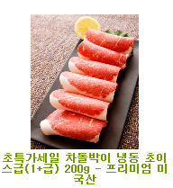
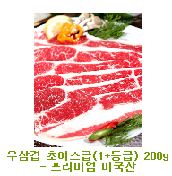
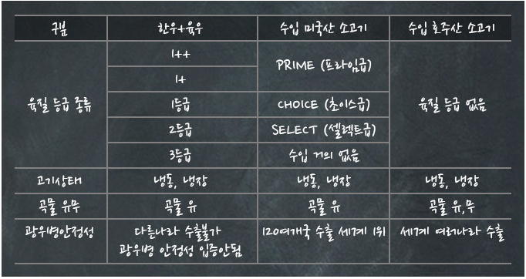
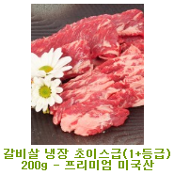
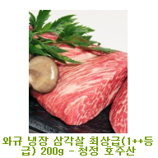
국회의원 이명수
「소비자 현혹, 수입쇠고기 1⁺, 1⁺⁺ 등급판매」 문제
○「국내산 쇠고기(5개 부위 : 안심·등심·채끝·양지·갈비)」 5등급제 (3,2,1,1⁺,1⁺⁺등급)
○「수입산 쇠고기」, 국가별 고유 등급판정기준 보유 부위별 수입 통관만 허용
○ 문제는「수입산 쇠고기」 부위별로 「국내산 등급표시」 판매 소비자 현혹
○ 식약처, 수입 쇠고기의 불법적인 「국내산 등급표시」 판매 단속에 소극적
「국내산 등급제」왜곡하는「수입산 쇠고기 등급 판매」단속 및 감독 강화

Slide 12
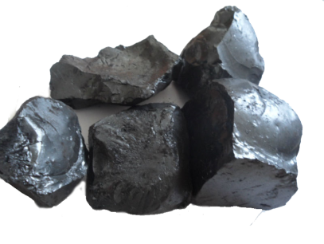
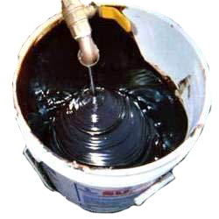
국회의원 이명수
「수입과자, 발암물질 타르색소(인공첨가물) 포함」 문제
○ 수입 초콜릿·크래커·쿠기 등 어린이 위해물질 타르색소 등 포함 전체 20% 이상
- 적색 40호, 황색 4호, 황색 5호 → 「발암물질 타르색소」 대표사례
○ 어린이 기호식품에 「CODEX – 규제, EU – 금지」 국내 주요 업체 천연색소 사용
○ 식약처, 수입과자 안전성 규제 및 타르색소에 대한 대처 소극적 대국민 홍보도 부실
식용타르색소 정의
우리나라 식품첨가물공전 중 화학적 합성품으로서 석탄타르(coal tar)에서
얻은 방향족 탄화수소를 원료로 합성하여 제조되는 대표적인 착색료로
독성이 강한 것들이 많음
『타르색소』는 어린이가 장기적으로 섭취할 경우 「천식」이나 「알레르기」를 일으키고, 「주의력결핍」, 「과잉행동장애(ADHD)」 등을 유발한다는 이유로 유럽연합(EU)에서는 「어린이 식품」에 사용을 금지하고 있음
수입과자의 안전성 관리 기준 마련과 대국민 홍보 강화 필요

Slide 13



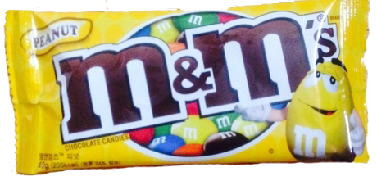
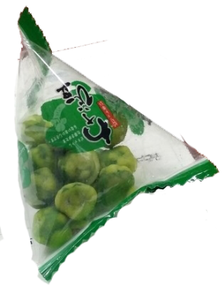
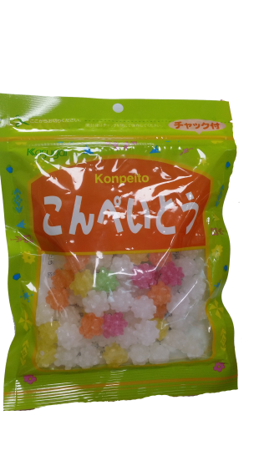
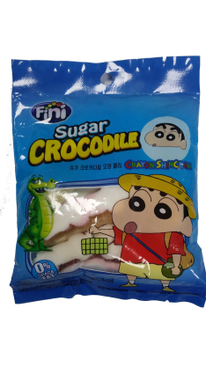
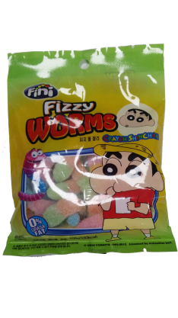
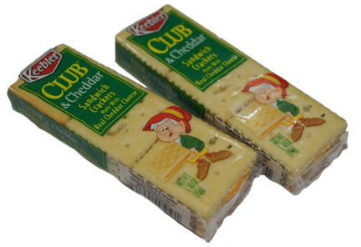
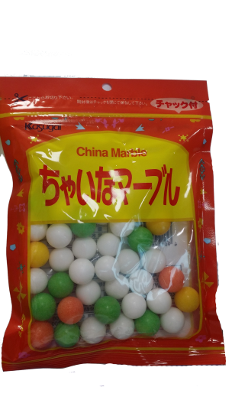
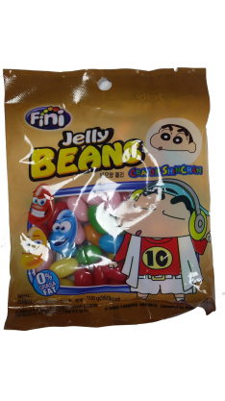
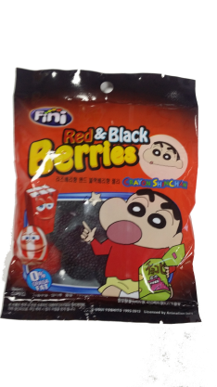
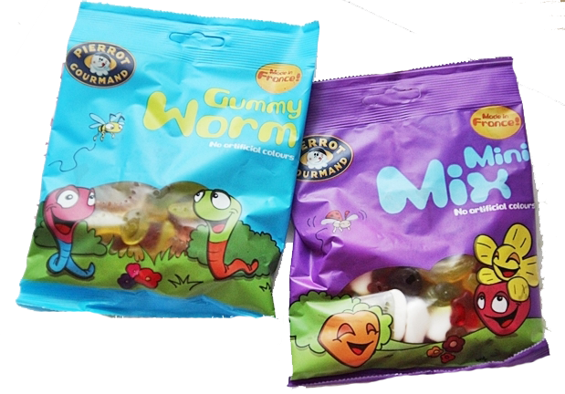
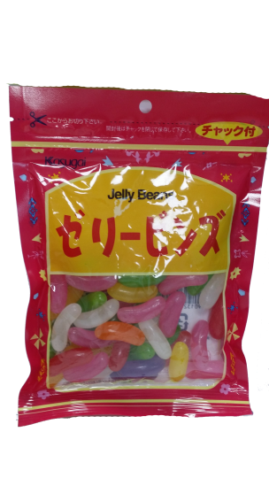
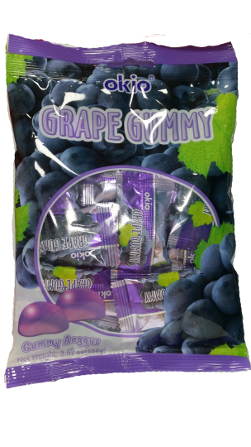
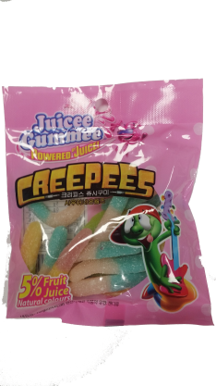
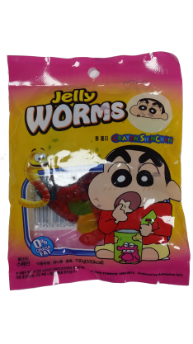
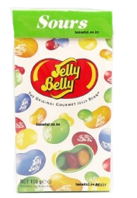
수입과자, 발암물질 타르색소(인공첨가물) 등 첨가물 현황
미국
일본
스페인
황색5호, 적색40호,
황색4호, 청색1호,
청색2호, 이산화티타늄
황색4호, 청색1호
청색1호
카르민색소
이산화티타늄
청색1호,
카르민색소
황색5호
황색4호, 청색1호
황색4호, 청색1호
청색1호,
카르민색소,
이산화티타늄
황색4호,
적색40호,
청색2호
청색1호, 카르민색소
황색4호, 청색1호
황색4호, 적색40호,
황색4호, 청색1호,
청색2호, 이산화티타늄
청색1호,
카르민색소
청색1호,
이산화티타늄
적색40호, 청색1호

Slide 14
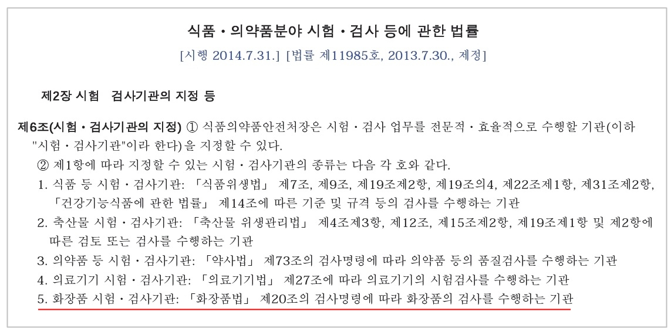
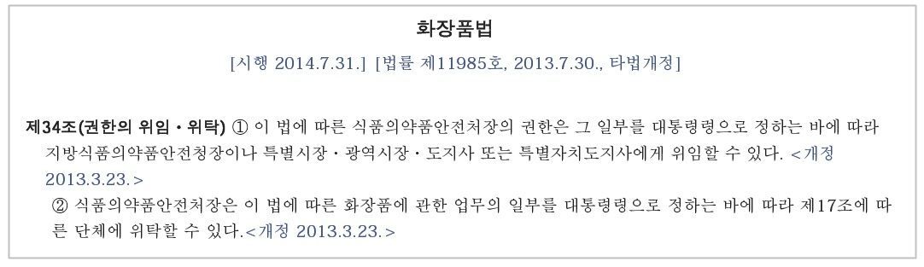
국회의원 이명수
「수입화장품 독성검사 등 시험검사 안전성」 제고
○ 수입화장품 독성검사, 시험검사 후 유통 규정 제조 판매업자에 위임
○ 식약처, 유통 수입화장품에 대한 수거·검사 실시 규정 자체 실태 파악 全無
○ 문제① 제조판매업자 사전 부실·허위 시험검사자료 제출시 처벌 경미(벌금 2백만원↓)
문제② 식약처가 수거·검사 권한을 지자체에 전적으로 위임, 위탁 간접관리, 방치상태
국내 유통 수입화장품 「정기독성검사」 등 자체 관리 감독 개선 필요

Slide 15
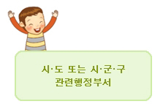
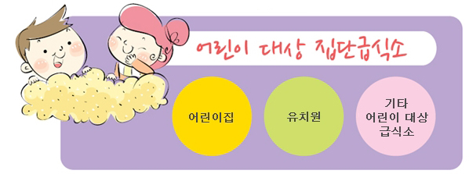
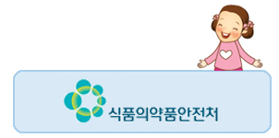

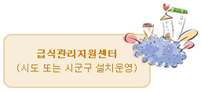
국회의원 이명수
「어린이 급식 지원센터」 확대·강화
○ 어린이 급식 지원센터 설치사업 대체로 부진
* 2013년의 경우 전국 78개소 목표 중 66개소 설치
지자체와의 행정·재정 업무협조 강화, 설치 계획대로 추진
○ 지원센터 관리 체계가 미비하고 미흡
- 센터 수의 증가에 따라 센터 간 업무중복, 비효율적 요인 발생
센터별 추진업무의 표준화·체계화·통합화 및 예산 절감 촉진
* 중앙급식관리지원센터 설립(2015.1)에 따른 교육자료개발, 표준 레시피, 위생·영양정보 등 제공
운영매뉴얼, 지침 등 기술지도, 감독, 평가
(법인 또는
위탁운영)
등록신청
심사신청
- 식단제공
- 위생 및 식자재 관리
- 교육 등
예산지원
지원
어린이 급식 중요성 감안, 현장 중심 정례 점검 등 업무강화

Slide 16
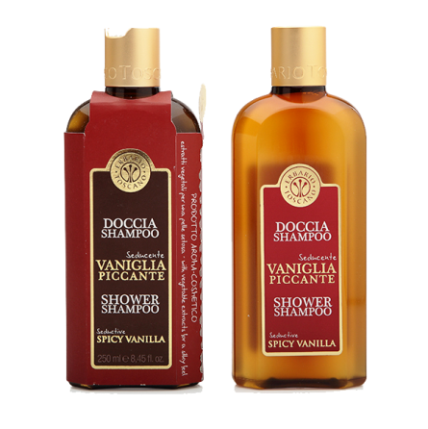
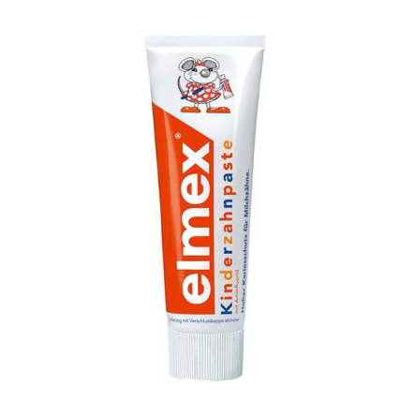
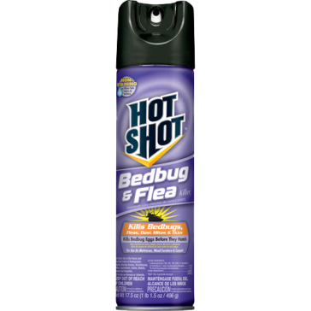
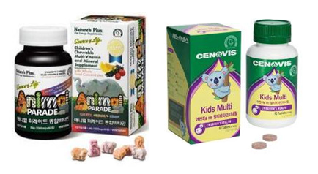
국회의원 이명수
건강식품 및 의약외품 안전관리 강화
○ 지역별·지방별 다양한 건강식품 및 의약외품 제조·판매 증가
- 소비자 입장에서는 개별 광고 내용 중심으로 구입 및 복용하고 행태 일반화
- 특히 어르신 기망하는 건강식품·의료기·의약외품 떳다방 등 수시 발생
- 언론의 건강관련 프로그램 증대로 관련 제품 판매 증가
① 건강식품과 의약품, 의약품과 의약외품 구분의 제도화 보완
② 관련 불법·부정 판매 유통에 대한 단속 철저 및 처벌 강화
- 허위·과대광고의 예방 위해 사전 광고 심의제 도입, 위해식품 및 의약외품 기기 단속 정기화 등
③ 안전망 위해 및 피해 예방을 위한 교육·홍보 및 정보제공 확대 등
의약외품
건강식품
종합적인 대책 강구 법령개정 등 안전관리체계 확립 필요

Slide 17
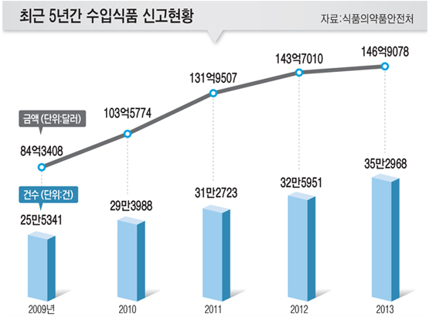

국회의원 이명수
수입식품 안전관리 강화
○ 현재 수입식품의 안전관리는 ① 수입 前단계 안전관리, ② 통관·유통단계 안전관리,
③ 유통 후 식품 복용 관련 안전관리 등으로 구분
현행 관리 체계에서 해외제조업체나 유통업체의 안전상황 관리 어려움으로 사전
예방적인 위해요소 관리에 한계
○ 관련 「식품위생법」 등 4개 법률과 66개 고시 등 다양하고 복잡한 규정으로
나누어서 관리
「수입식품 안전관리특별법」 제정 등 안전관리 패러다임 전환 필요
입법 관련 사전 준비 및, 관광성 개별 구입 식품 강화 등 종합대책 필요

Slide 18

국회의원 이명수
「통합 식품안전 정보망」 구축 사업 촉진
○ 식품안전관리 관련 정보가 부처별 분산, 상호단절
식품안전문제 발생시 신속한 대응에 한계, 정보상 구축 완료 시급
○ 식품안전정보 표준체계 마련(범부처, 민간), 행정업무 통합시스템 구축, 정보활용
공동시스템 및 식품안전정보포털 등 단계적 추진
부처와 산하기관, 민간, 산업체 등 「맞춤형」 정보 제공토록 추진
추진상황 중간점검·보완 및 관련 소요예산 적극확보, 법적근거 강화필요

